Slide 1
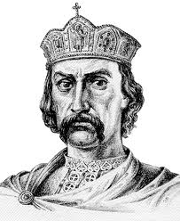
Київська Русь за князювання Володимира Великого
980-1015 роки

Slide 2
План
Початок правління Великого князя.
Внутрішньополітичні перетворення.
Запровадження християнства на Русі.
Зовнішня політика князя Володимира.
Останні роки життя.

Slide 3
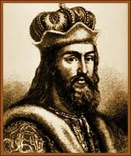
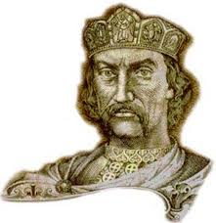
1. Початок правління Великого князя
Після смерті Святослава між членами династії Рюриковичів почалася боротьба за владу. Олег і Володимир не хотіли визнавати великим князем київським свого старшого брата Ярополка. У свою чергу, той, підбурюваний старим воєводою Свенельдом, що служив ще Ігореві та Ользі, вирішив приборкати братів і стати єдиновладним володарем Русі. У 977 р. Ярополк вирушив із військом у Древлянську землю, щоб відібрати її в Олега. Олег програв битву зі своїм старшим братом і загинув.
Володимир, який у цей час правив у Новгороді, щоб не повторити трагічної долі брата, утік до Швеції. Звідти він повернувся із сильною варязькою дружиною і рушив на Київ. Унаслідок нетривалої війни між братами Ярополк загинув, і великим князем київським став Володимир.

Slide 4
2. Внутрішньополітичні перетворення
У своїй діяльності Володимир докладав багато зусиль для розбудови державності Київської Русі. Близько 988 р. він здійснив адміністративну реформу. Князь позбавив влади місцеву племінну знать і посадив своїх десятьох синів. Князь провів також судову реформу, запровадивши «Устав земляний» — нове зведення норм усного звичаєвого права, що базувалося на давніх звичаях і традиціях східних слов’ян.
Майже безперервна боротьба Володимира з печенігами, які чинили напади на Русь, обумовила необхідність здійснення воєнної реформи. Замість найманців-варягів князю стали служити «мужі кращі» зі східнослов’янських союзів племен, а південні кордони було зміцнено величезною за розмірами системою укріплень, відомою як «Змієві Вали».

Slide 5
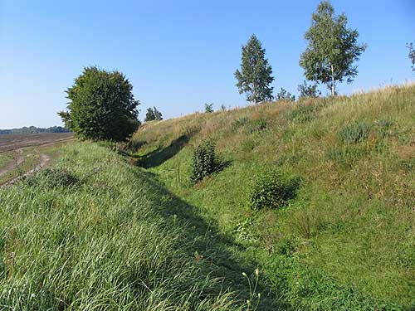
«Змієвими валами» називали оборонні лінії, які захищали Київ від кочівників із півдня, сходу й заходу, протягаючись майже на тисячу кілометрів уздовж проток Дніпра.

Slide 6
Внутрішня будова «Змієвих валів»

Slide 7
3. Запровадження князем Володимиром християнства на Русі
Вирішивши охрестити населення своєї держави, Володимир зупинив свій вибір на християнстві візантійського зразка. Здійсненню задумів князя посприяв збіг обставин. Візантійський імператор Василій ІІ звернувся до Володимира з проханням про військову допомогу для придушення бунту. Київський князь погодився за умови, якщо сестра імператора Анна стане його дружиною. Складність ситуації примусила Василія ІІ погодитися на це, хоча за традицією візантійські принцеси виходили заміж лише за рівних собі осіб.

Slide 8
Хрещення князя Володимира.

Slide 9
Однак, після того як військо київського князя допомогло імператору придушити заколот, Василій ІІ відмовився віддати свою сестру за Володимира. Для того щоб примусити Василія ІІ виконати обіцянку, князь Володимир у 988 р. захопив місто Херсонес (Корсунь) — оплот візантійського панування на Кримському півострові. Імператор був змушений виконати умови угоди, але зобов’язав Володимира перед шлюбом з Анною охреститися, оскільки християнка не може стати дружиною язичника. Князь погодився на це.
Після охрещення Володимира візантійськими священиками в Херсонесі він узяв шлюб з Анною. Ця подія започаткувала процес хрещення Київської Русі. Повернувшись до Києва, Володимир організував хрещення населення своєї столиці – 988 рік.

Slide 10
Хрещення киян у річці Почайній

Slide 11
«І коли ото волокли його по ручаю до Дніпра, оплакували його невірні люди, бо іще не прийняли вони були хрещення. І приволікши його, вкинули його у Дніпро...»(із Повісті минулих літ)
Потім же Володимир послав посланців своїх по всьому городу, говорячи: «Якщо не з’явиться хто завтра на ріці — багатий, чи убогий, чи старець, чи раб,— то мені той противником буде»... А назавтра вийшов Володимир з попами цесарициними і корсунськими на Дніпро. І зійшлося людей без ліку, і влізли вони у воду, і стояли — ті до шиї, а другі — до грудей. Діти ж не відходили од берега, а інші немовлят держали. Дорослі ж бродили у воді, а попи стоячи молитви творили.

Slide 12
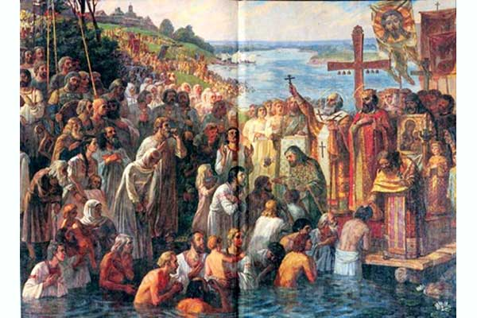
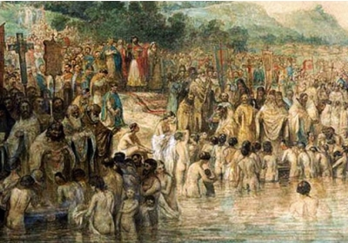
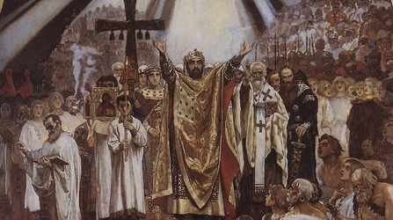
Пізніше почали здійснювати хрещення населення інших земель Київської Русі. У літописі Нестор розповідає про всі події, пов’язані із запровадженням християнства під 988 р., проте дослідники вважають, що вони відбувалися впродовж 988—990 рр

Slide 13
Хрещення Русі

Slide 14
Цікаві факти
За наказом князя Володимира, у Києві протягом 989—996 рр. було збудовано церкву Богородиці. Це був перший на Русі кам’яний храм, збудований руськими та візантійськими майстрами. На утримання церкви князь віддавав десяту частину своїх власних прибутків, тому її називали Десятинною. Ікони, хрести і церковний посуд для храму Володимир привіз із Херсонеса. У Десятинній церкві, за рішенням князя Володимира, у кам’яному шиферному саркофазі було перепоховано останки княгині Ольги. Тут також було поховано самого Володимира і його дружину — візантійську принцесу Анну. Десятинну церкву було зруйновано під час взяття монголо-татарами Києва 6 грудня 1240р.

Slide 15
Заснування Десятинної церкви

Slide 16
Реконструкція Десятинної церкви

Slide 17
Наслідки християнізації
Однак русичі неохоче відмовлялися від віри батьків і дідів, тому християнізація Київської Русі розтяглася на кілька століть. Прийняття християнства мало важливе історичне значення для подальшого розвитку Київської Русі.
Християнство сприяло руйнації залишків родових відносин у східних слов’ян, що сприяло їх об'єднанню; зміцненню князівської влади, визнанню її права на панування. Водночас християнство стверджувало рівність усіх перед Богом.

Slide 18
Християни та язичники

Slide 19
Пам’ятник князю Володимиру в Києві. Скульптори В. Демут-Малиновський, П. Клодт (сучасний вигляд)

Slide 20
Прийняття християнства долучило Київську Русь до кола цивілізованих держав свого часу. Воно зміцнило міжнародний авторитет Русі, відкрило перед київськими князями можливості для встановлення рівноправних зв’язків із європейськими країнами.
Християнство спричинило поступові докорінні зміни у світорозумінні східних слов’ян, стало підґрунтям формування якісно нових підвалин у культурі, на яких розвивалися писемність, освіта, література, мистецтво тощо.
Саме для того, щоб світ дізнався, що Київська Русь стала новою християнською державою, уперше розпочалося карбування власних золотих і срібних монет. На цих «златниках» і «срібниках» було зображено князя Володимира з атрибутами влади (у короні, сидячи на троні) та з хрестом у руці. На зворотному боці монет карбували «тризуб» — герб князя.

Slide 21
«Златник» князя Володимира (лицьовий бік)

Slide 22
«Срібник» князя Володимира
(лицьовий і зворотний бік)

Slide 23
4. Зовнішня політика князя Володимира
Князь Володимир був сильним і войовничим правителем, який провадив активну зовнішню політику. У відносинах із сусідніми державами він використовував як військову силу, так і дипломатичні контакти.
Зокрема князь відвоював у Польщі загарбані нею Червенські міста (981р.). Він також завоював землі ятвягів (983р.) — дикого, але мужнього литовського племені, яке мешкало в лісах між Польщею і Литвою. Підкорив племена радимичів та вятичів (984р.), а у 985р.-волзьких булгар. За свідченням ісландського літописця, Володимиру сплачували данину всі племена, що мешкали від Німану до Фінської затоки.
Київ за князювання Володимира підтримував зв’язки із Заходом, започатковані ще Ольгою. Двічі відвідували київського князя (у 988 та 991 рр.) посли Папи Римського. У 994 та 1000 рр. посольства Володимира їздили до Риму. Відбувалися неодноразові обміни посольствами з Німеччиною.

Slide 25
Прагнучи захистити південні кордони Київської Русі, крім воєнних походів проти печенігів, князь уклав мир із болгарами. Вони урочисто обіцяли жити з Києвом дружно і підтвердили свої слова клятвою: «Хіба тоді порушимо договір свій, як камінь плаватиме, а хміль тонутиме у воді». У своїх відносинах із Візантією князь Володимир прагнув налагодити добросусідські взаємини, які ґрунтувалися на спільній вірі. При цьому він успішно запобіг спробам візантійців зробити Київську Русь залежною від себе державою. Налагодивши зв’язки з Папою Римським, він змусив Візантію, яка не бажала розширення сфери його впливу на Русь, ставитися до русичів, як до рівних.

Slide 26
Володимир добре розумів важливість традиційної для того часу практики, так званої «шлюбної дипломатії», та активно її застосовував для підтримання стабільних стосунків з іншими країнами. Кожен такий шлюб із представниками правлячих династій європейських країн був своєрідною печаткою, яка закріплювала укладений київським князем політичний союз.
Старший син Святополк був одружений із донькою польського короля Болеслава Хороброго, Ярослав став зятем шведського короля Олафа. Одна дочка Премислава була одружена з угорським королем Владиславом Лисим, а друга — із чеським королем Болеславом Рудим.

Slide 27
5. Останні роки правління
Однак останні роки правління Володимира були тривожними. Непокірливість почали проявляти його сини: прийомний — Святополк (син Ярополка), якого він кинув до в'язниці, і рідний — Ярослав, що був намісником у Новгороді. Саме під час підготовки до походу на Новгород Володимир 15 липня 1015 р. раптово помер.
У 1242р. він був канонізований православною церквою – прирівняний до лику святих, так само, як і його бабуся – княгиня Ольга.

Slide 28
Великий князь Володимир та Велика княгиня Ольга, яких православна церква вважає святими.

Slide 29
ВИСНОВКИ
В історію Київської Русі князь Володимир увійшов як енергійний реформатор, діяльність якого сприяла зміцненню держави. Свідченням визнання його заслуг на Русі стало звеличення князя народом у билинах як «Володимира Красне Сонечко». На Заході Володимира з повагою називали «повелителем русів, могутнім завдяки своєму королівству й багатству».
Територія Київської Русі на кінець князювання Володимира досягла найбільших розмірів і сягнула 800 тис. км^{2.}
Завдяки введенню християнства Київська Русь змогла ввійти до кола християнських держав світу та підтримувати рівноправні відносини з Візантією, Німеччиною та іншими державами.
Наприкінці X — на початку XI ст. Київська Русь досягла небаченої могутності, зміцнилося її внутрішнє становище та зріс міжнародний авторитет.

Slide 30
Дякую за увагу.
Презентацію підготував:
учень 7-В класу Чернігівського ліцею №32
Бакалов Юрій
Вчитель історії: Повх С.В.

